Slide 1
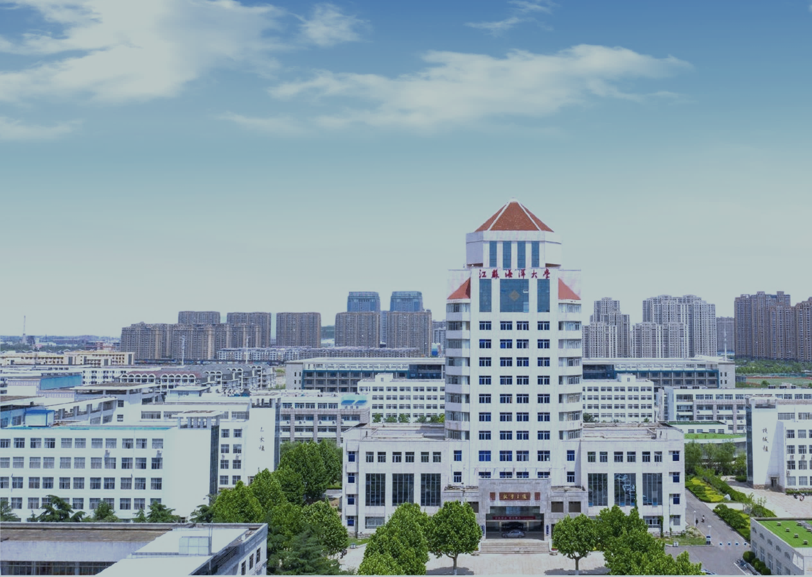
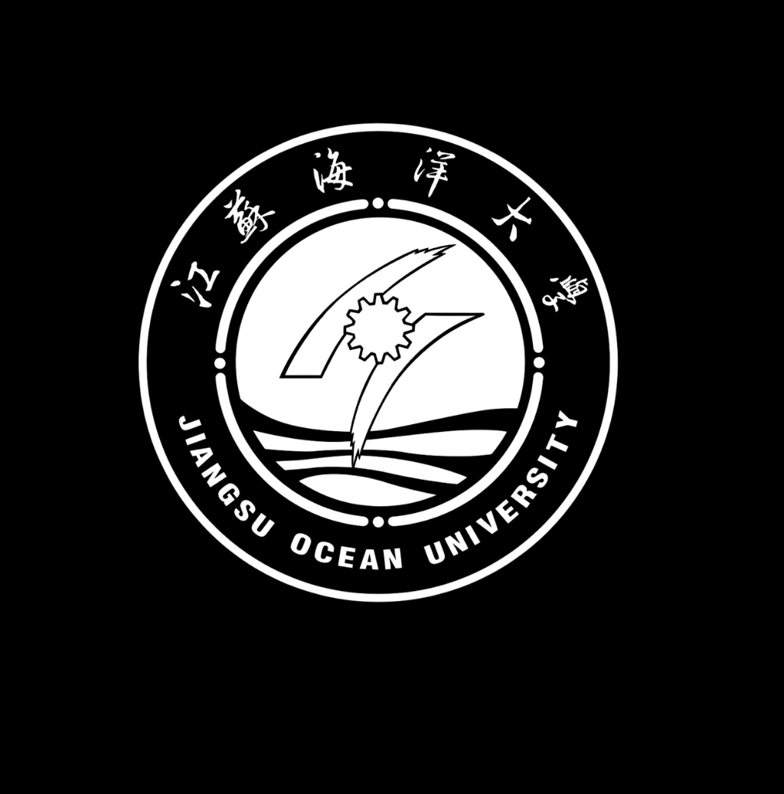
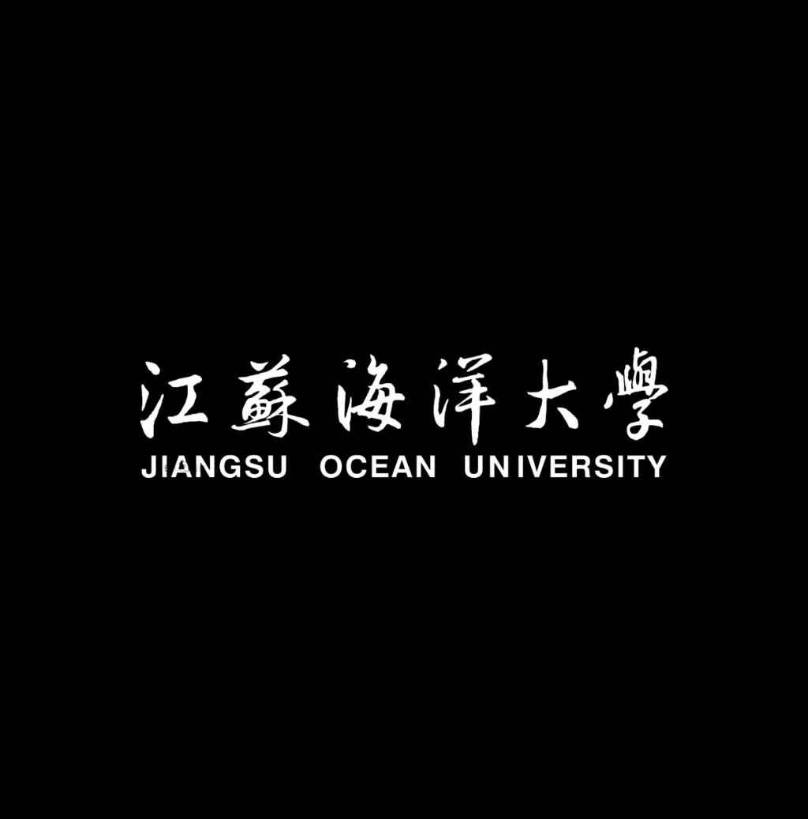
基于HMM的用户行为预测
汇报人：杜苏苏
严师尊道
明德至善

Slide 2
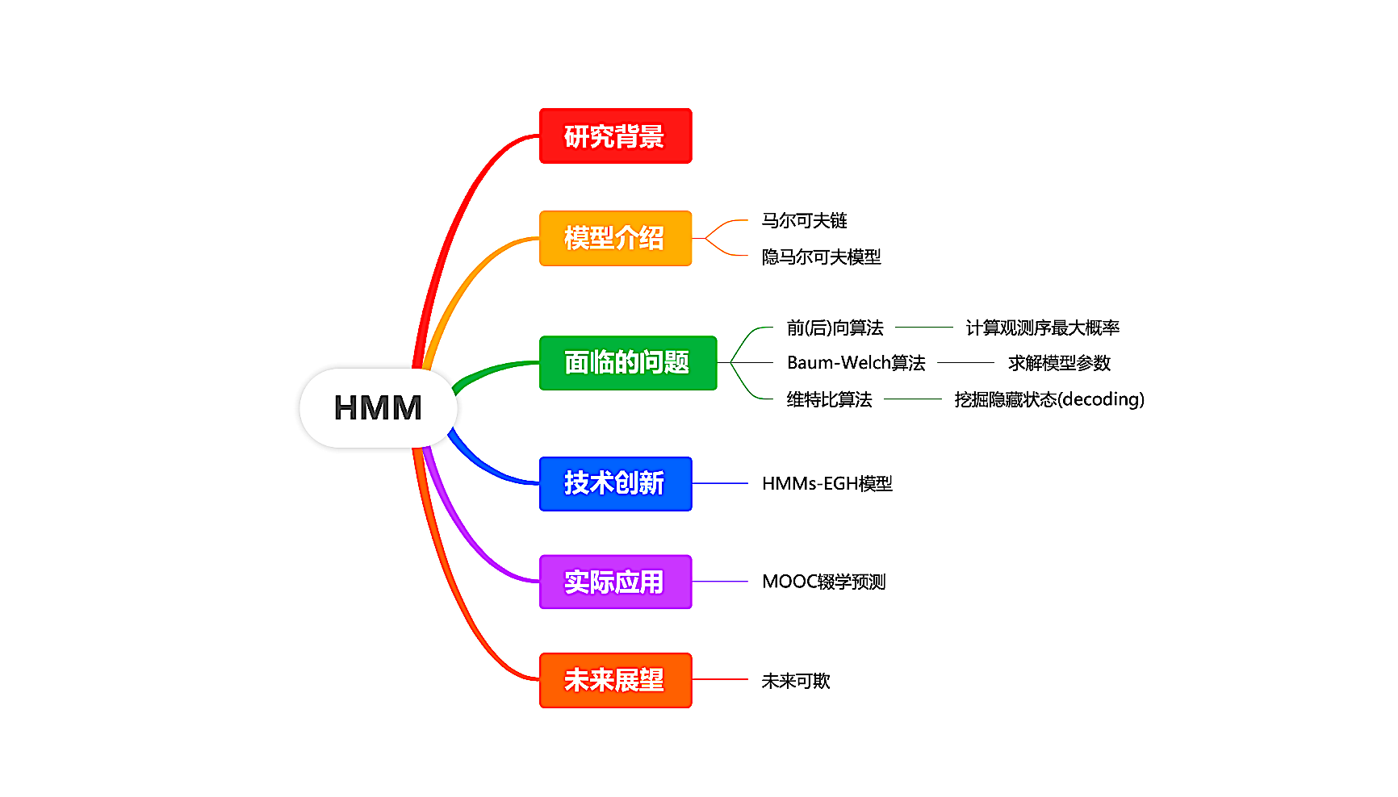
目录

Slide 3

PART ONE
01
研究背景
模型介绍
Background
Research status
面临的问题
技术创新
研究背景
Purpose and Meaning
Research methods
实际应用
未来展望
Background
Results and Conclusions
Innovation and deficiency

Slide 4





研究背景
随着互联网和移动设备的发展，大量用户行为数据被不断收集，如浏览、点击、购物、评论等。理解和预测用户行为，对提升用户体验、优化推荐系统以及提高商业决策质量具有重要意义。HMM 适合建模序列数据，并能够捕捉用户行为中的隐含状态和转移规律。
例如，在电子商务中，可以利用 HMM 预测用户从浏览到购买的转变；在社交媒体上，可以识别用户的活跃与非活跃状态；游戏中可以精准分类玩家。HMM 的状态转移和观察概率可以帮助挖掘用户的行为模式，从而实现个性化推荐和精准营销。
在此输入小标题

Slide 5
PART ONE
02
研究背景
模型介绍
Background
introduction
面临的问题
技术创新
模型介绍
Purpose and Meaning
Research methods
实际应用
未来展望
introduction
Results and Conclusions
Innovation and deficiency

Slide 6
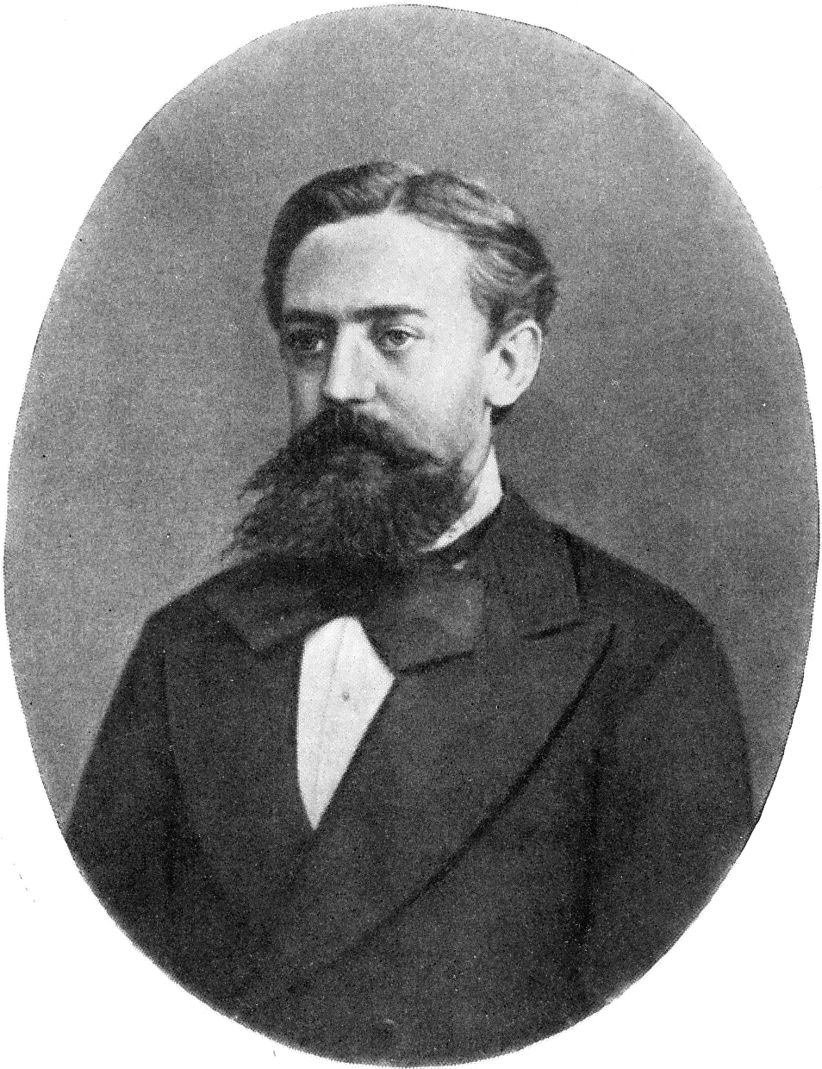
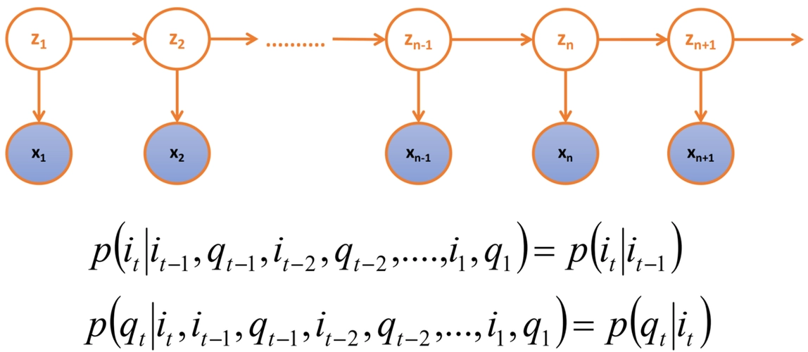
马尔可夫链
安德烈·安德烈耶维奇·马尔可夫
马尔可夫过程
马尔可夫链
概率论
19世纪初最先提出马尔可夫链，处理无记忆性的随机过程
当前事件只与前一事件相关联，不受更早状态的影响
为后面时间序列建模奠定了基础

Slide 7
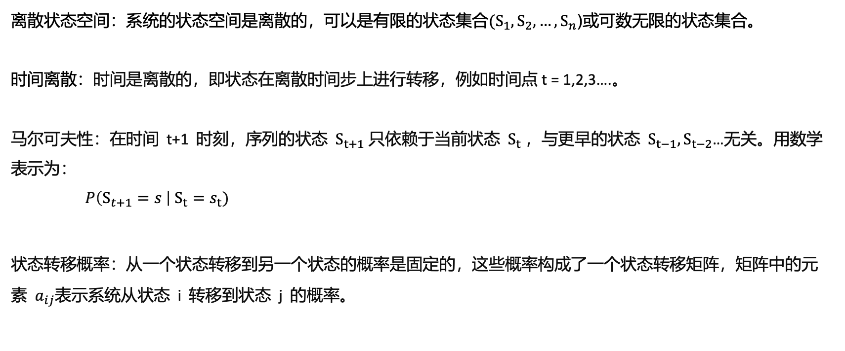
离散马尔可夫过程
离散马尔可夫过程是一种特殊的随机过程，用于描述事件序列在离散时间点上从一个状态转移到另一个状态的过程。它是以俄罗斯数学家安德烈·马尔可夫的名字命名的。离散马尔可夫过程的关键特点在于马尔可夫性，即无记忆性：在给定当前状态的情况下，序列未来的状态转移仅依赖于当前状态，而与更早的历史状态无关。
离散状态空间：系统的状态空间是离散的，可以是有限的状态集合$(S_{1},S_{2},…,S_{n}$)或可数无限的状态集合。
时间离散：时间是离散的，即状态在离散时间步上进行转移，例如时间点 t = 1,2,3….。
马尔可夫性：在时间 t+1 时刻，序列的状态 $S_{t+1}$ 只依赖于当前状态 $S_{t}$，与更早的状态 $S_{t−1},S_{t−2}$…无关。用数学表示为：
$P\left(S_{t+1}=s \right| S_{t}=s_{t})$
状态转移概率：从一个状态转移到另一个状态的概率是固定的，这些概率构成了一个状态转移矩阵，矩阵中的元素 $a_{ij}$表示系统从状态 i 转移到状态 j 的概率。

Slide 8
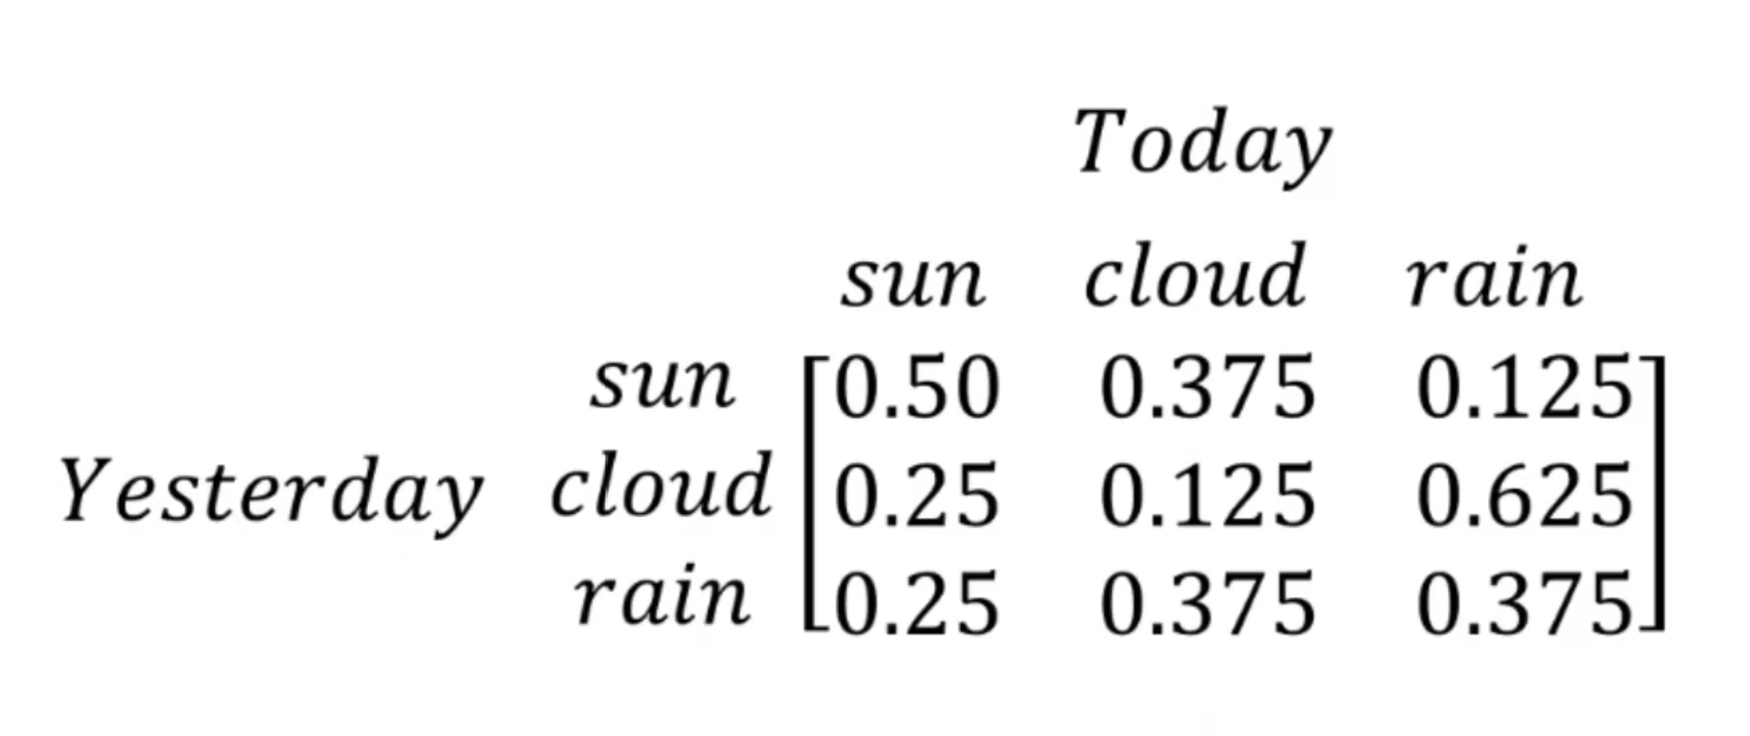
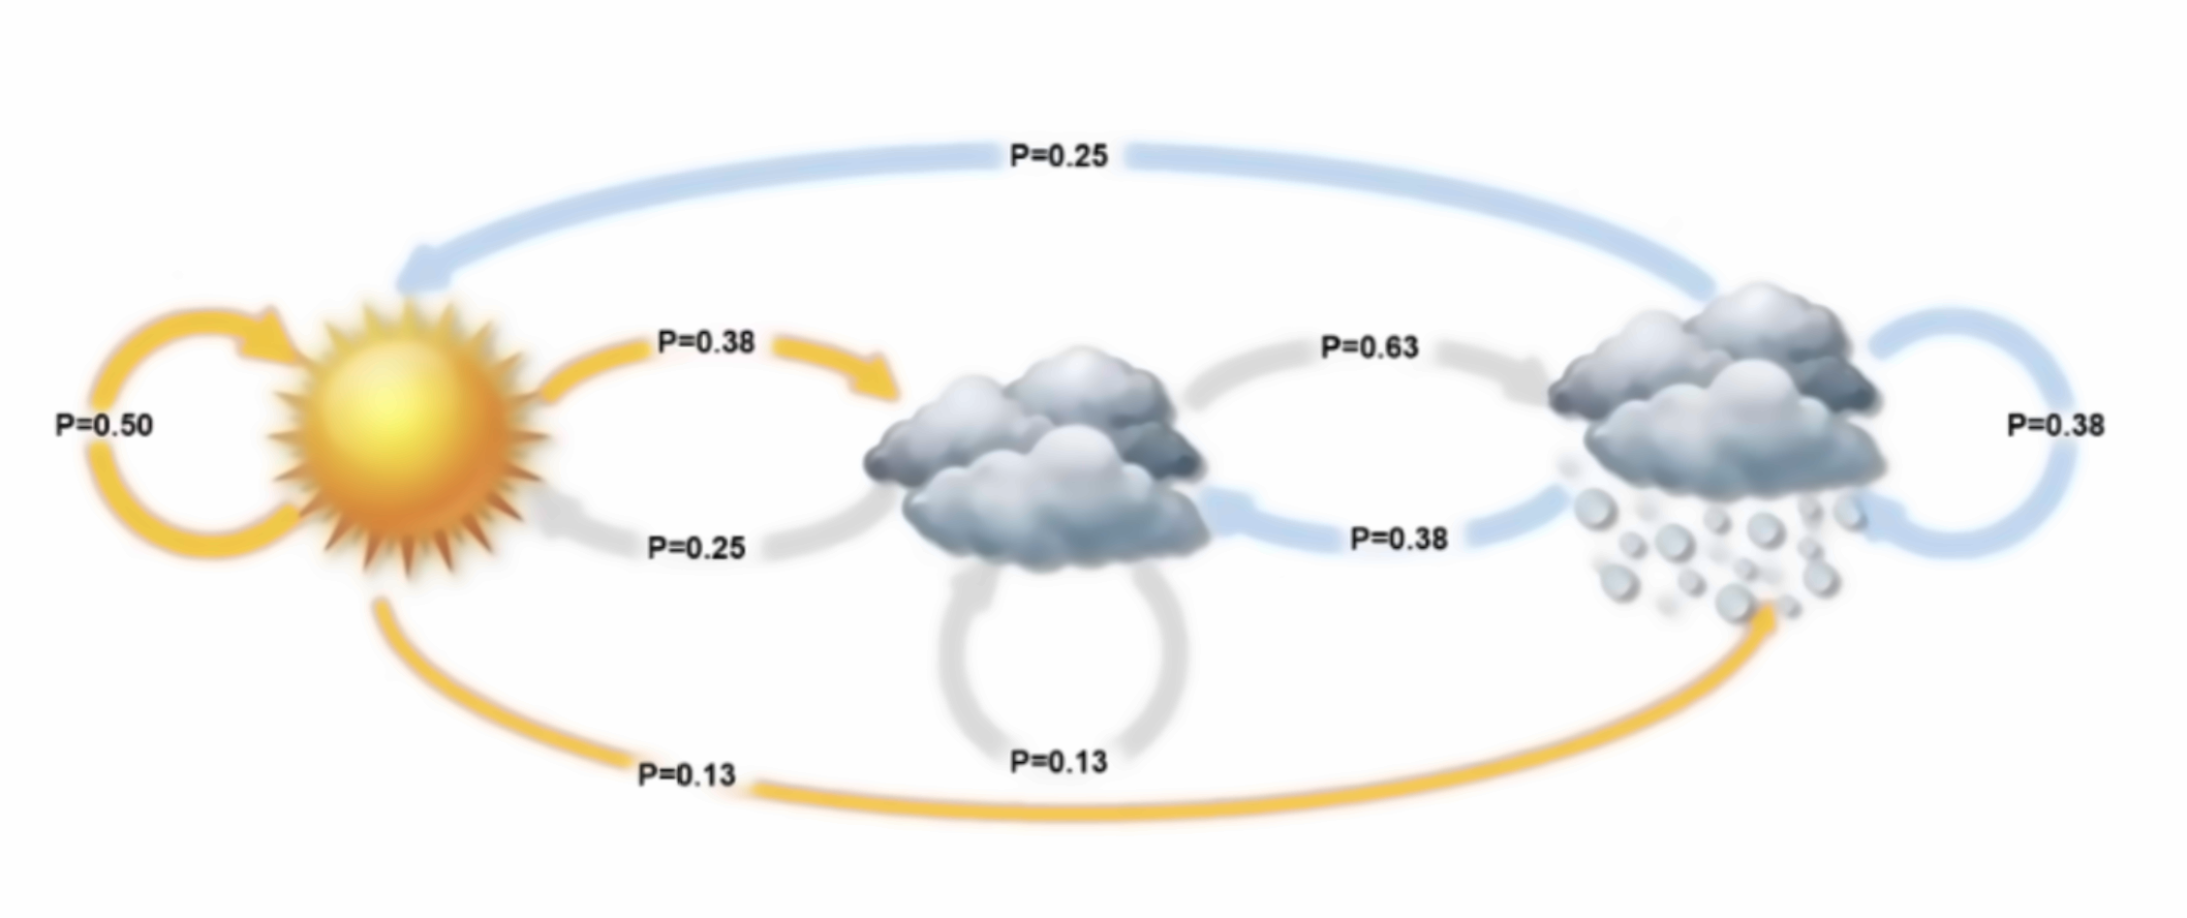
马尔可夫模型
天气变化种类：晴天、多云、雨天他们之间应该有些联系吧！
天气有晴天、多云、雨天三种转移状态，状态之间可以发生转变，昨天和今天状态转换的情况可以是：
这个矩阵又叫隐藏状态概率转移矩阵，由此我们就得到了所有的转移信息。
状态转移属性：
概率大于0
所有状态转移概率和为1

Slide 9
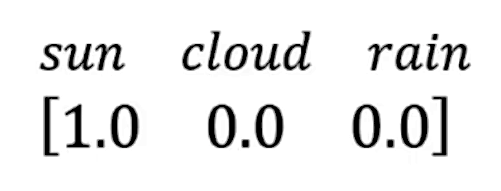
马尔可夫模型
得到了状态转移矩阵后，可以根据今天得到明天的情况，明天得到后天的情况，以此类推可以无限玩下去，但是这还需要一个初始值。
ps.初始概率值和为1
转换矩阵行和为1
这里就定义好了一个一阶马尔可夫模型：
状态：晴天、多云、雨天
状态转移概率：三种天气状态间的转换概率
初始概率：晴天
矩阵的每一行表示从某一特定状态出发转移到其他状态的概率分布，因此每一行的元素之和应为1。

Slide 10
马尔可夫模型
计算今天(t=1)的天气状况：
今天为晴天的概率=初始晴天概率X晴天转晴天概率
+初始多云概率X多云转晴天概率
+初始雷雨概率X雷雨转晴天概率 = 1 X 0.5 + 0 X 0.25 + 0 X 0.25 = 0.5
t=1
weather | P
sun | 0.500
cloud | 0.375
rain | 0.125
t=2
weather | P
sun | 0.375
cloud | 0.281
rain | 0.344
t=3
weather | P
sun | 0.344
cloud | 0.305
rain | 0.352
计算出今天也就是t=1时候的天气概率，就可以根据t=1时刻去计算下一个t=2、t=3…任意哪天的天气概率。

Slide 11
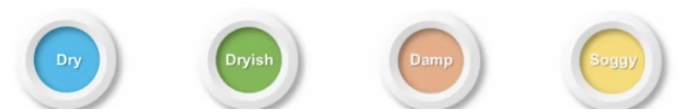
隐马尔可夫模型
相对于刚才的马尔可夫模型，隐马尔可夫模型多了一个隐藏状态，例如
现在我们漂到了一个岛上，这里没有天气预报，只有一片片的海藻
这些海藻状态能观察到的：
这里我们就没有直接的天气信息了，有的是间接的信息，海藻的状态跟天气的变换有一定的关系。
既然海藻是能看到的，那它就是观测状态，天气信息看不到就是隐藏状态
最后想要得到的是海岛的天气情况，也就是隐藏状态
隐藏状态和观察状态不是一一对应的，观察状态有4种，而隐藏状态只有三种，状态数量可以自己定义

Slide 12
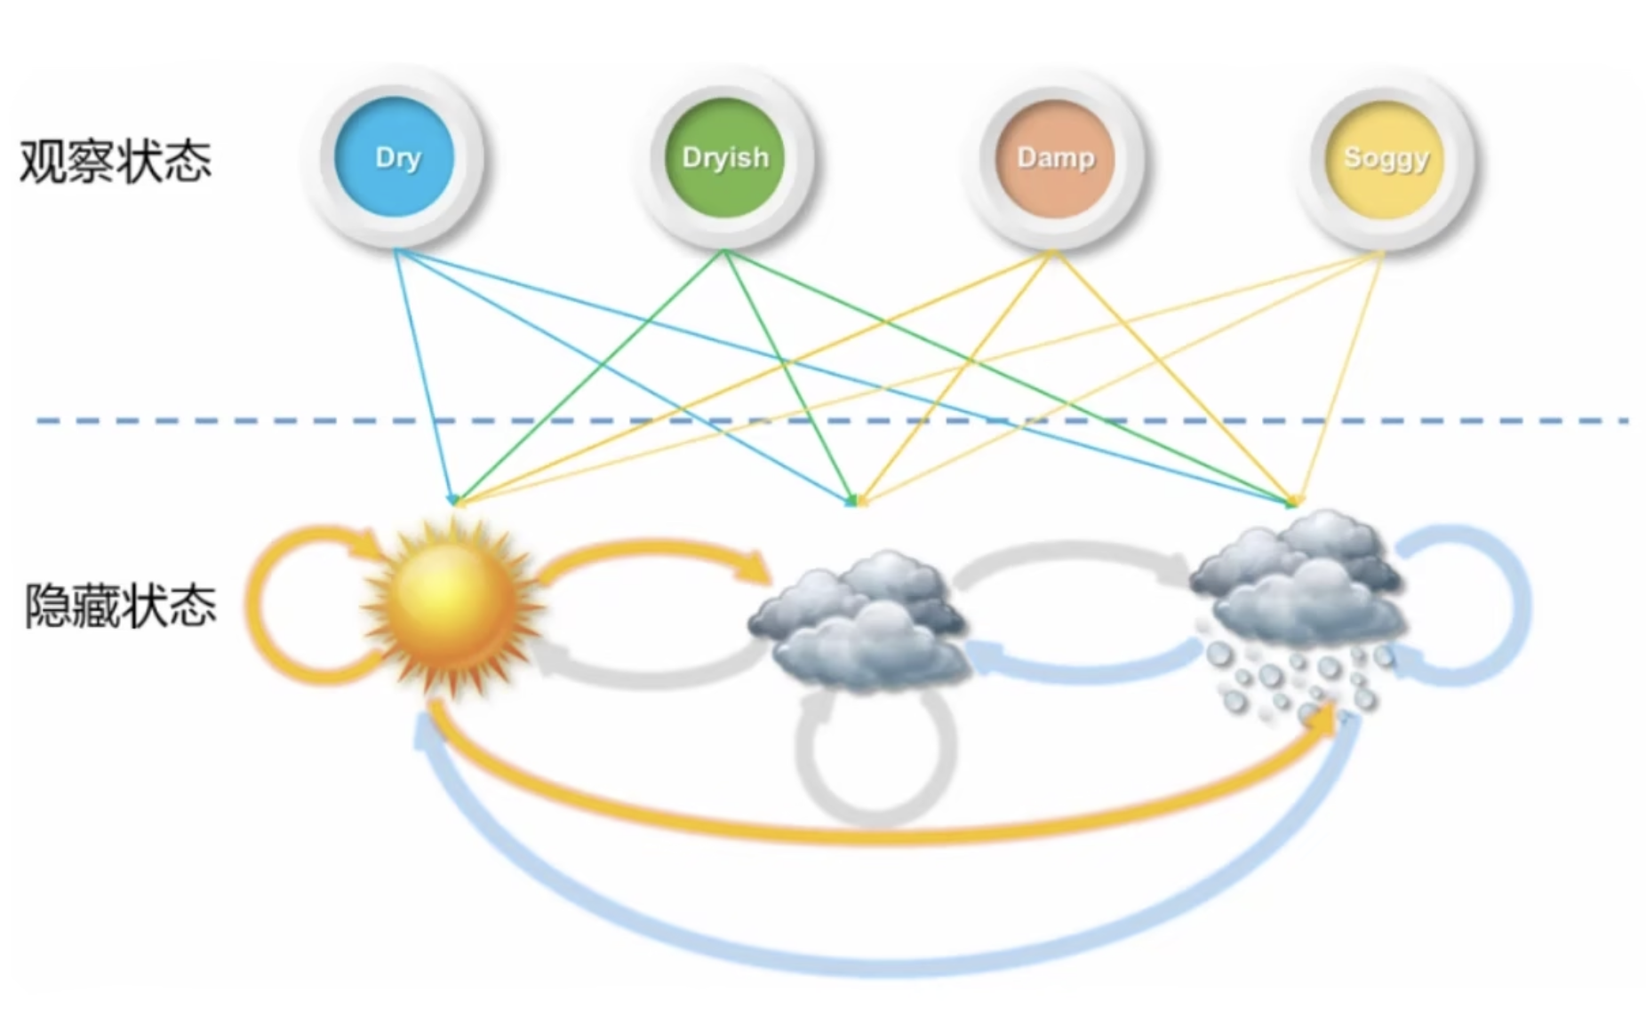
离散马尔可夫过程
隐藏状态是事件序列的真实状态，而观测状态是我们能看到的表现。
每条从隐藏状态到观测状态的箭头表示一个发射概率，即在特定的隐藏状态下产生某个观测状态的概率。例如，晴天状态可能对应较高的干燥观测，而雷雨状态对应较高的湿润观测。

Slide 13
HMM基本状态
Z是隐藏状态，X是观测状态，由隐藏状态生成观测状态，并且隐藏状态之间可以进行转换。
当前的状态只与前一状态有关：
某个观测只和生成它的隐藏状态有关：x1和x2之间没有任何关系

Slide 14
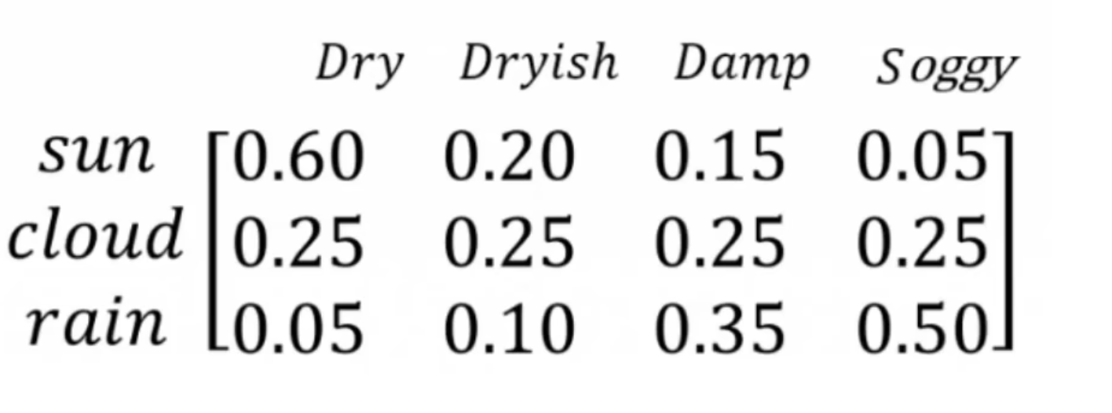
HMM组成
三个必备:初始概率(π)，隐藏状态转移概率矩阵(A)，生成观测状态概率矩阵(B)
HMM $=(π,A,B)$
发射矩阵(B矩阵):
海藻状态
观测状态
天气状态
隐藏状态

Slide 15
PART ONE
03
研究背景
模型介绍
Background
Research status
面临的问题
技术创新
面临的问题
Purpose and Meaning
Research methods
实际应用
未来展望
face problem
Results and Conclusions
Innovation and deficiency

Slide 16
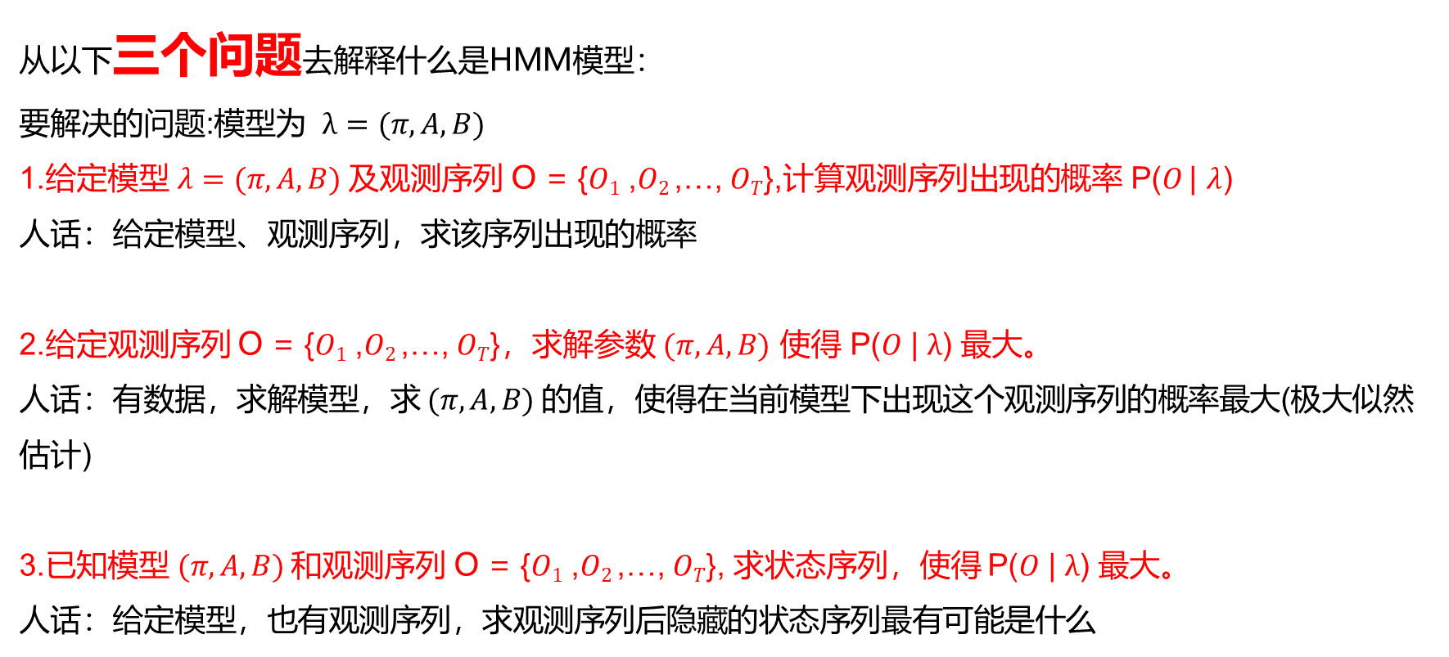
啥是HMM？
从以下三个问题去解释什么是HMM模型：
要解决的问题:模型为 $λ=(π,A,B)$
1.给定模型$λ=(π,A,B)$ 及观测序列 O = {$O1$ ,$O2$,…, $OT$},计算观测序列出现的概率 P($O$ | $λ$)
人话：给定模型、观测序列，求该序列出现的概率
2.给定观测序列 O = {$O1$ ,$O2$,…, $OT$}，求解参数 $(π,A,B)$ 使得 P($O$ | $λ$) 最大。
人话：有数据，求解模型，求$(π,A,B)$ 的值，使得在当前模型下出现这个观测序列的概率最大(极大似然估计)
3.已知模型$(π,A,B)$ 和观测序列 O = {$O1$ ,$O2$,…, $OT$}, 求状态序列，使得 P($O$ | $λ$) 最大。
人话：给定模型，也有观测序列，求观测序列后隐藏的状态序列最有可能是什么

Slide 17
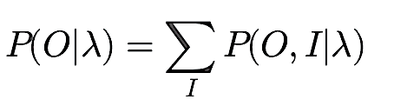
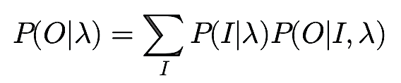
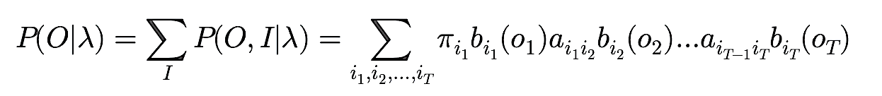
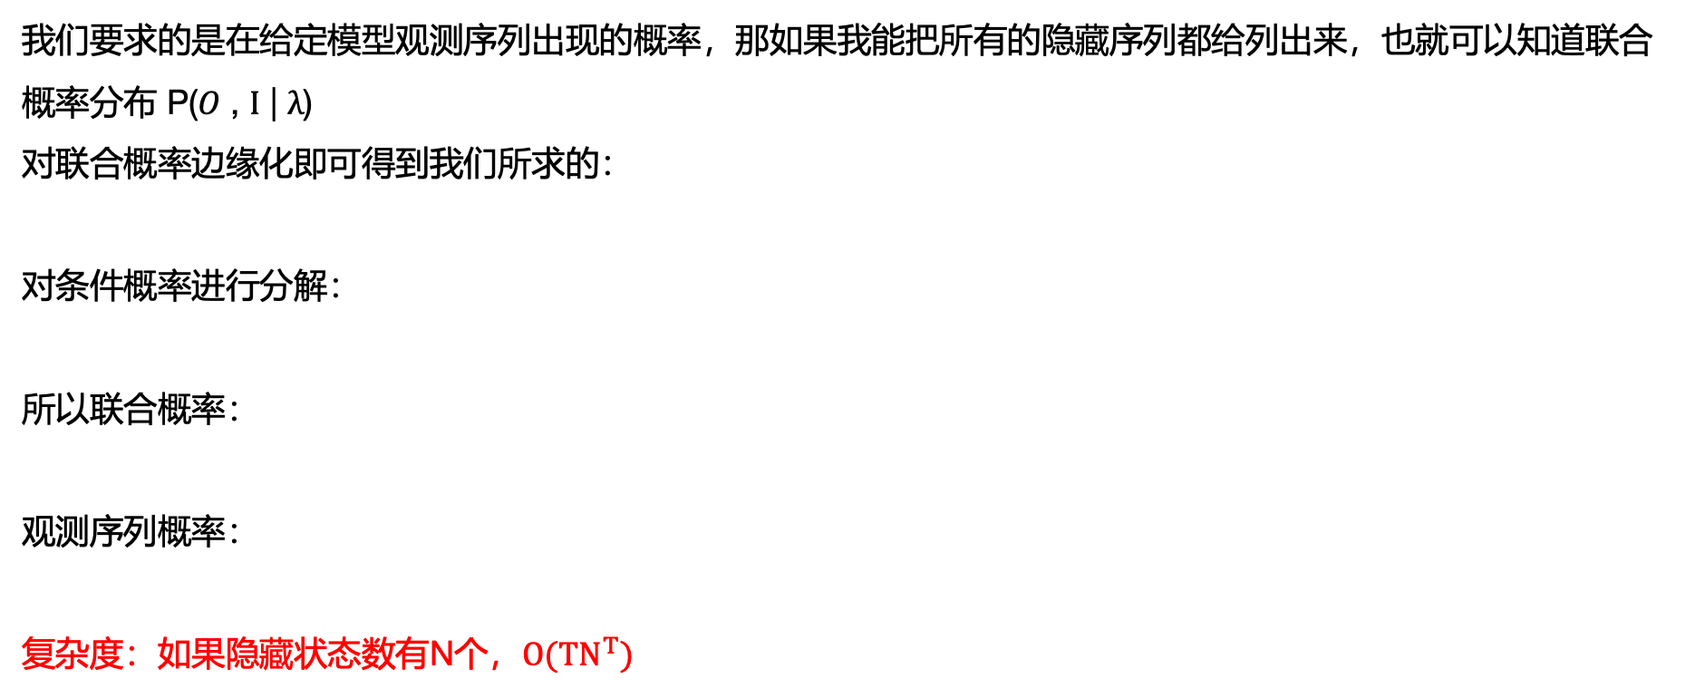
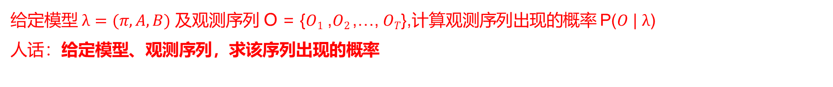
问题一：暴力求解
给定模型$λ=(π,A,B)$ 及观测序列 O = {$O1$ ,$O2$,…, $OT$},计算观测序列出现的概率 P($O$ | $λ$)
人话：给定模型、观测序列，求该序列出现的概率
我们要求的是在给定模型观测序列出现的概率，那如果我能把所有的隐藏序列都给列出来，也就可以知道联合概率分布 P($O$ , $I$ | $λ$)
对联合概率边缘化即可得到我们所求的：
对条件概率进行分解：
所以联合概率：
观测序列概率：
复杂度：如果隐藏状态数有N个，$O({TN}^{T})$

Slide 18
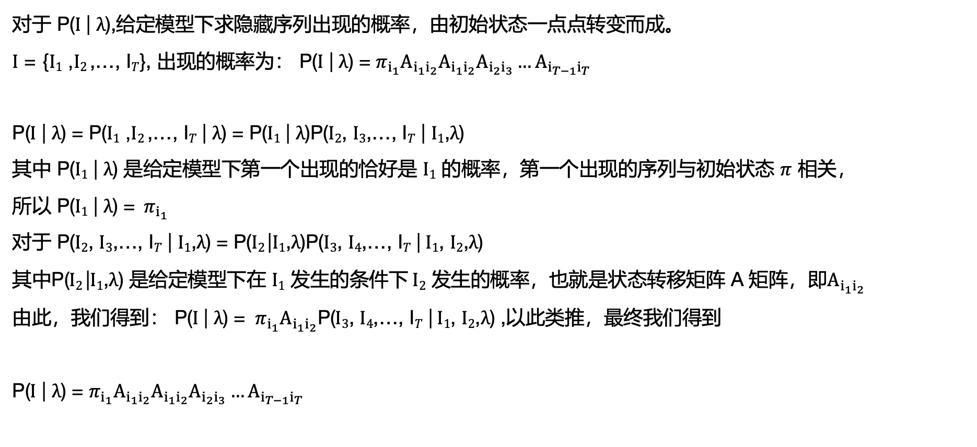
暴力求解—公式推导
对于 P($I$ | $λ$),给定模型下求隐藏序列出现的概率，由初始状态一点点转变而成。
$I$ = {$I1$ ,$I2$,…, I$T$}, 出现的概率为： P($I$ | $λ$) = $π_{i_{1}}A_{i_{1}i_{2}}A_{i_{1}i_{2}}A_{i_{2}i_{3}}…A_{i_{T−1}i_{T}}$
P($I$ | $λ$) = P($I1$ ,$I2$,…, I$T$ | $λ$) = P($I1$ | $λ$)P($I2$, $I3$,…, I$T$ | $I1$,$λ$)
其中 P($I1$ | $λ$) 是给定模型下第一个出现的恰好是 $I1$ 的概率，第一个出现的序列与初始状态 $π$ 相关，
所以 P($I1$ | $λ$) =${ π}_{i_{1}}$
对于 P($I2$, $I3$,…, I$T$ | $I1$,$λ$) = P($I2$|$I1$,$λ$)P($I3$, $I4$,…, I$T$ |$I1$, $I2$,$λ$)
其中P($I2$|$I1$,$λ$) 是给定模型下在 $I1$ 发生的条件下$I2$ 发生的概率，也就是状态转移矩阵 A 矩阵，即$A_{i_{1}i_{2}}$
由此，我们得到： P($I$ | $λ$) = ${ π}_{i_{1}}A_{i_{1}i_{2}}$P($I3$, $I4$,…, I$T$ |$I1$, $I2$,$λ$) ,以此类推，最终我们得到
P($I$ | $λ$) = $π_{i_{1}}A_{i_{1}i_{2}}A_{i_{1}i_{2}}A_{i_{2}i_{3}}…A_{i_{T−1}i_{T}}$

Slide 19
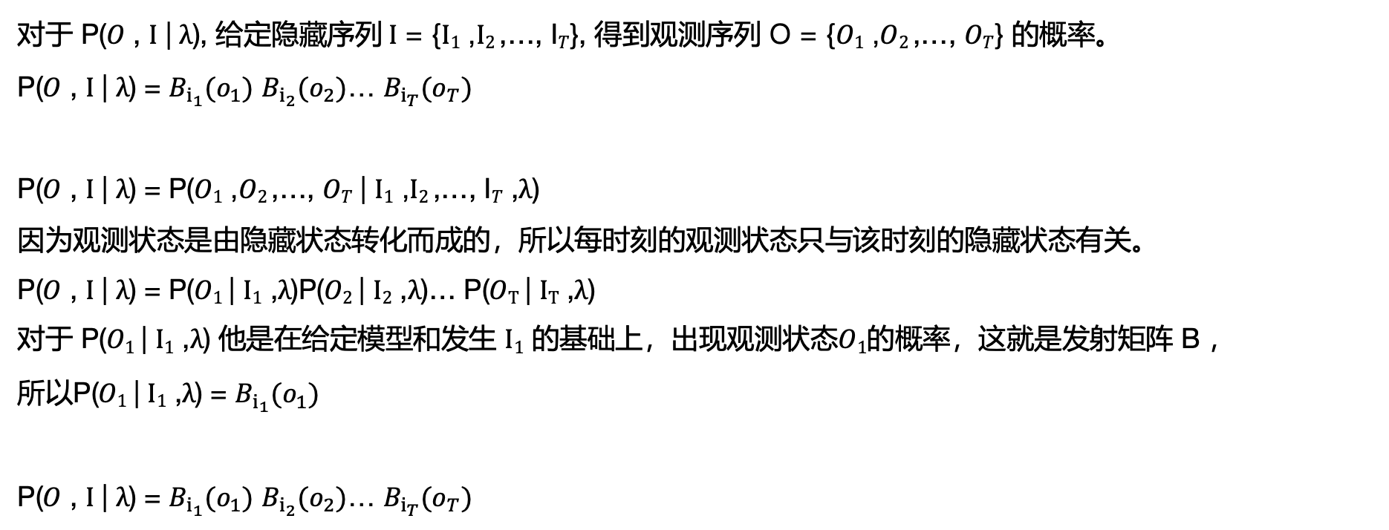
暴力求解—公式推导
对于 P($O$ , $I$ | $λ$), 给定隐藏序列$I$ = {$I1$ ,$I2$,…, I$T$}, 得到观测序列 O = {$O1$ ,$O2$,…, $OT$} 的概率。
P($O$ , $I$ | $λ$) = $B_{i_{1}}(o_{1})$ $B_{i_{2}}(o_{2})$… $B_{i_{T}}(o_{T})$
P($O$ , $I$ | $λ$) = P($O1$ ,$O2$,…, $OT$ | $I1$ ,$I2$,…, I$T$ ,$λ$)
因为观测状态是由隐藏状态转化而成的，所以每时刻的观测状态只与该时刻的隐藏状态有关。
P($O$ , $I$ | $λ$) = P($O1$| $I1$ ,$λ$)P($O2$| $I2$ ,$λ$)… P($OT$| $IT$ ,$λ$)
对于 P($O1$| $I1$ ,$λ$) 他是在给定模型和发生 $I1$ 的基础上，出现观测状态$O1$的概率，这就是发射矩阵 B ，
所以P($O1$| $I1$ ,$λ$) = $B_{i_{1}}(o_{1})$
P($O$ , $I$ | $λ$) = $B_{i_{1}}(o_{1})$ $B_{i_{2}}(o_{2})$… $B_{i_{T}}(o_{T})$

Slide 20
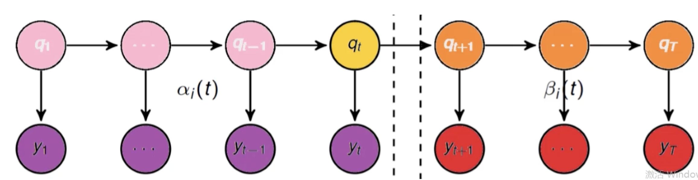
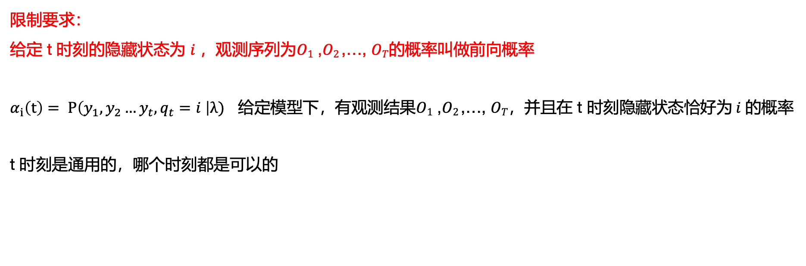
问题一：前(后)向算法
限制要求：
给定 t 时刻的隐藏状态为 $i$，观测序列为$O1$ ,$O2$,…, $OT$的概率叫做前向概率
$α_{i}\left(t\right)= P\left(y_{1},y_{2}…y_{t},q_{t}=i \right|λ)$ 给定模型下，有观测结果$O1$ ,$O2$,…, $OT$，并且在 t 时刻隐藏状态恰好为$i$的概率
t 时刻是通用的，哪个时刻都是可以的

Slide 21
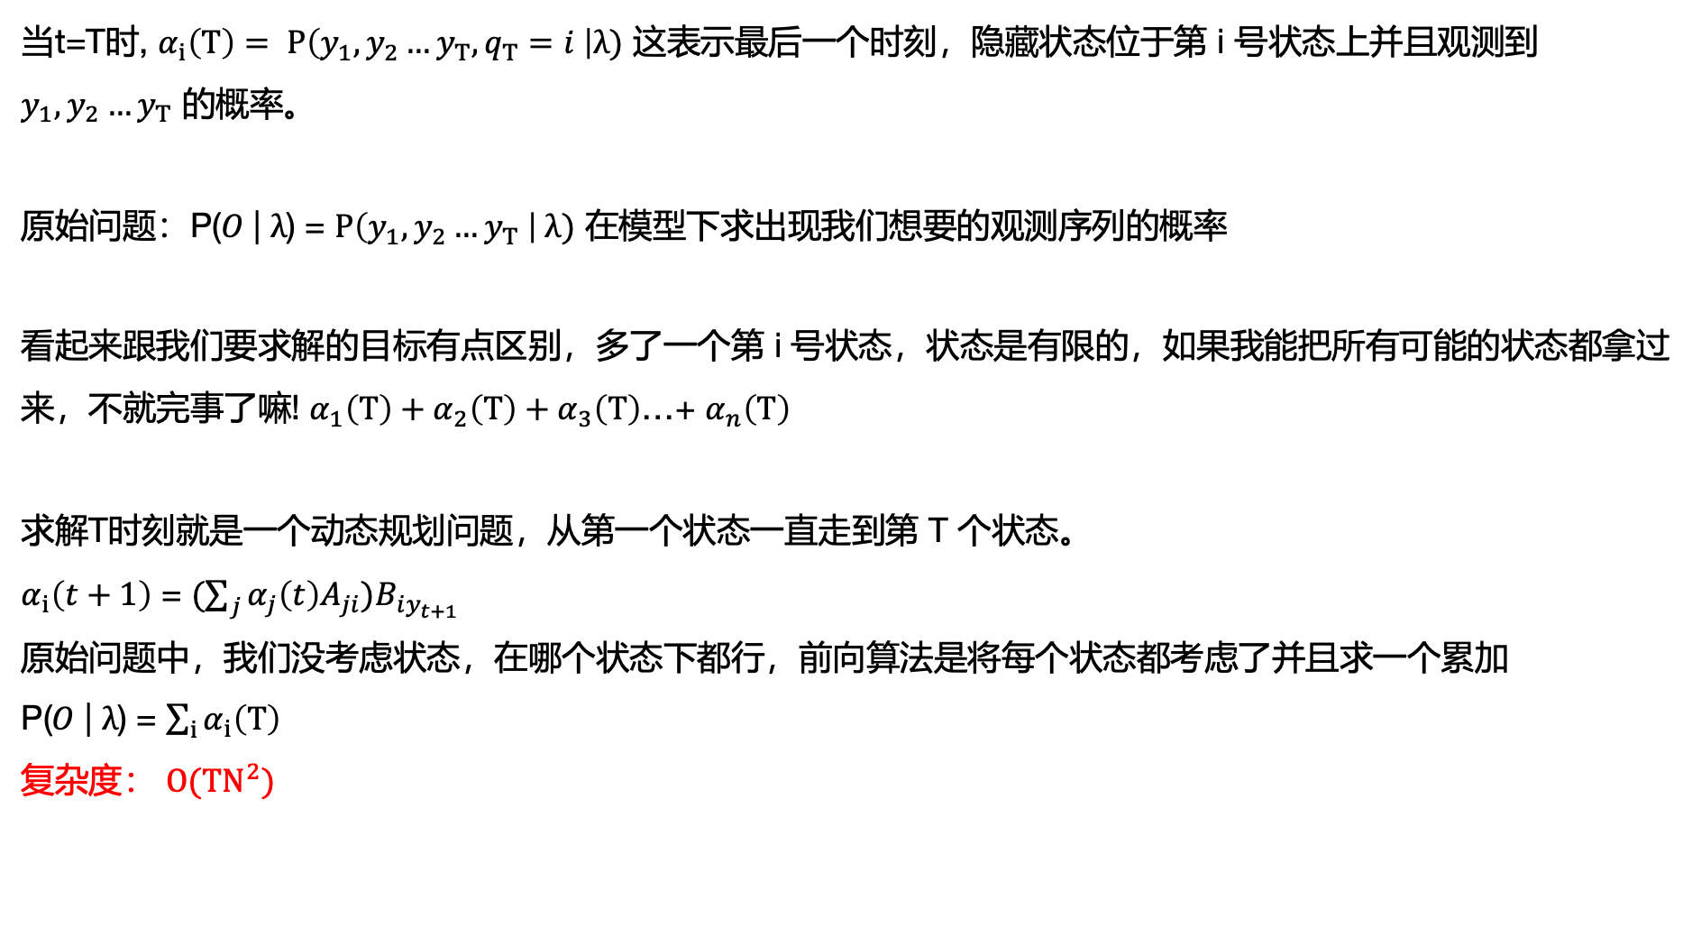
前(后)向算法
当t=T时, $α_{i}\left(T\right)= P\left(y_{1},y_{2}…y_{T},q_{T}=i \right|λ)$ 这表示最后一个时刻，隐藏状态位于第 i 号状态上并且观测到$y_{1},y_{2}…y_{T}$ 的概率。
原始问题：P($O$ | $λ$) = $P\left(y_{1},y_{2}…y_{T} \right| λ)$ 在模型下求出现我们想要的观测序列的概率
看起来跟我们要求解的目标有点区别，多了一个第 i 号状态，状态是有限的，如果我能把所有可能的状态都拿过来，不就完事了嘛! $α_{1}\left(T\right)+α_{2}\left(T\right)+α_{3}\left(T\right)$…+ $α_{n}\left(T\right)$
求解T时刻就是一个动态规划问题，从第一个状态一直走到第 T 个状态。
$α_{i}\left(t+1\right)$ = $(\sum_{j}{α_{j}\left(t\right)A_{ji}})B_{iy_{t+1}}$
原始问题中，我们没考虑状态，在哪个状态下都行，前向算法是将每个状态都考虑了并且求一个累加
P($O$ | $λ$) = $\sum_{i}{α_{i}\left(T\right)}$
复杂度： $O({TN}^{2})$

Slide 22
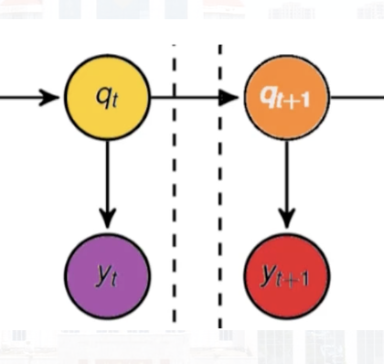
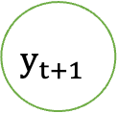
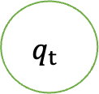
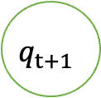
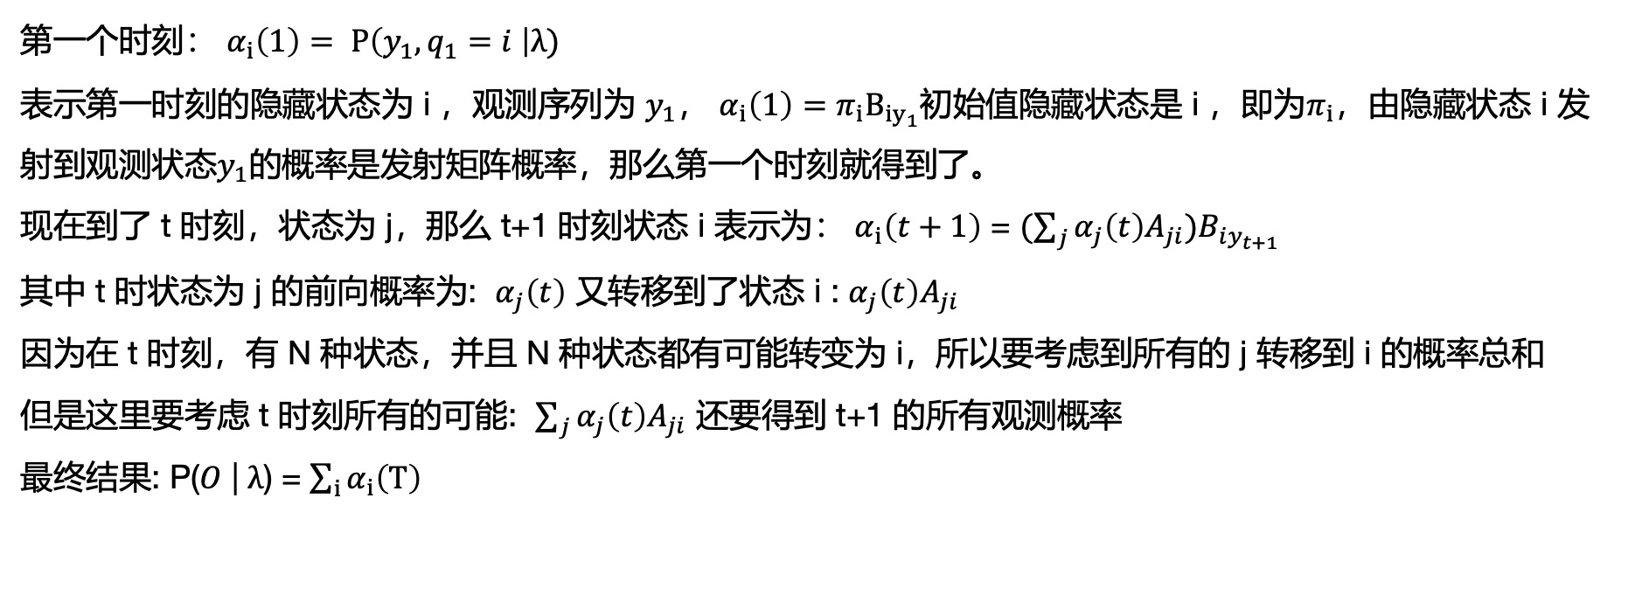
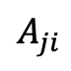
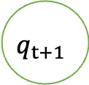
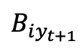
前(后)向算法—推导
第一个时刻： $α_{i}\left(1\right)= P\left(y_{1},q_{1}=i \right|λ)$
表示第一时刻的隐藏状态为 i ，观测序列为 $y_{1}$， $α_{i}\left(1\right)=π_{i}B_{iy_{1}}$初始值隐藏状态是 i ，即为$π_{i}$，由隐藏状态 i 发射到观测状态$y_{1}$的概率是发射矩阵概率，那么第一个时刻就得到了。
现在到了 t 时刻，状态为 j，那么 t+1 时刻状态 i 表示为： $α_{i}\left(t+1\right)$ = $(\sum_{j}{α_{j}\left(t\right)A_{ji}})B_{iy_{t+1}}$
其中 t 时状态为 j 的前向概率为: $α_{j}\left(t\right)$ 又转移到了状态 i : $α_{j}\left(t\right)A_{ji}$
因为在 t 时刻，有 N 种状态，并且 N 种状态都有可能转变为 i，所以要考虑到所有的 j 转移到 i 的概率总和
但是这里要考虑 t 时刻所有的可能: $\sum_{j}{α_{j}\left(t\right)A_{ji}}$ 还要得到 t+1 的所有观测概率
最终结果: P($O$ | $λ$) = $\sum_{i}{α_{i}\left(T\right)}$
隐状态转换
状态发射
$$A_{ji}$$
$$B_{iy_{t+1}}$$
$$q_{t}$$
$$q_{t+1}$$
$$q_{t+1}$$
$$y_{t+1}$$
1～N状态

Slide 23
算法区别
暴力求解:是一条路走到黑，走完后继续下一条路
前向算法:是一层一层走，递推的走法，无需重复走前面的相同子序列，求解在时刻t，所有状态的概率求和。

Slide 24
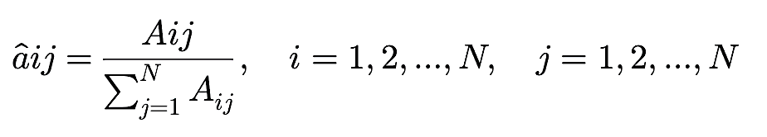
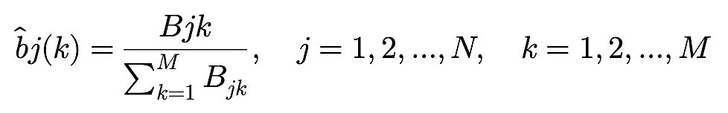
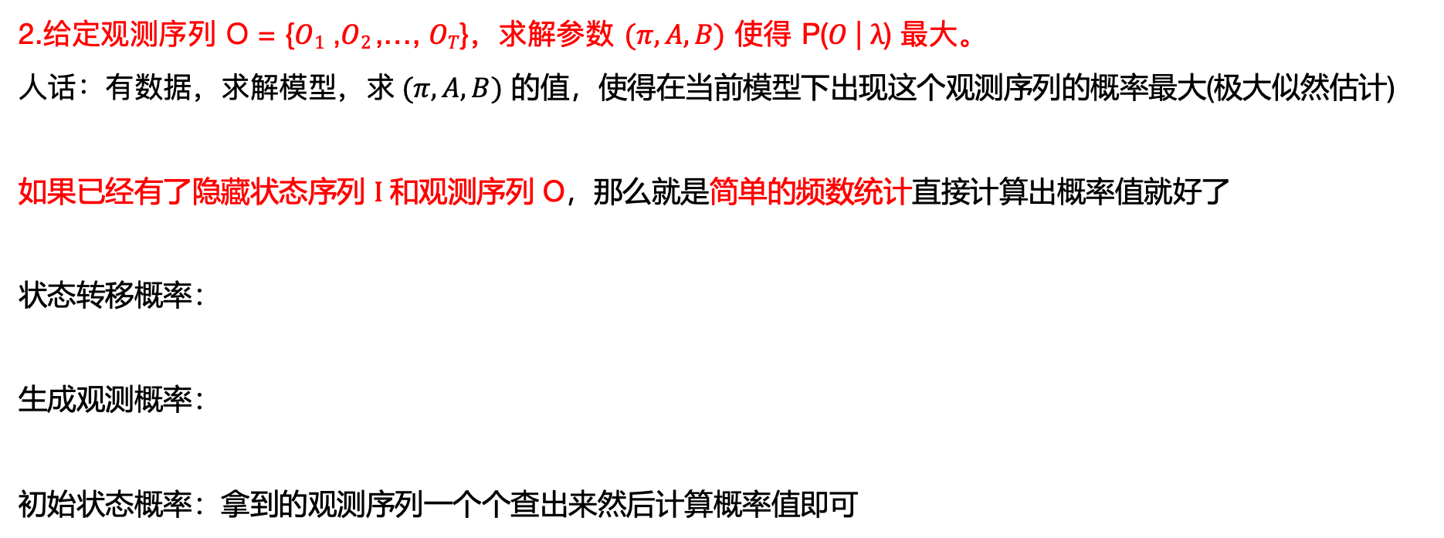
问题二—Baum-Welch算法
2.给定观测序列 O = {$O1$ ,$O2$,…, $OT$}，求解参数 $(π,A,B)$ 使得 P($O$ | $λ$) 最大。
人话：有数据，求解模型，求$(π,A,B)$ 的值，使得在当前模型下出现这个观测序列的概率最大(极大似然估计)
如果已经有了隐藏状态序列 $I 和$观测序列 O，那么就是简单的频数统计直接计算出概率值就好了
状态转移概率：
生成观测概率：
初始状态概率：拿到的观测序列一个个查出来然后计算概率值即可

Slide 25
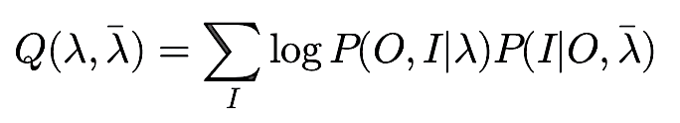
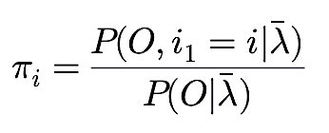
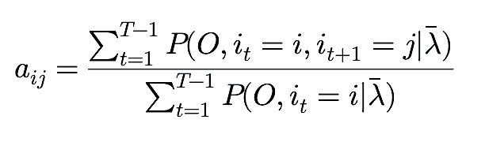
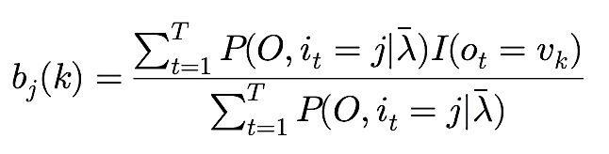
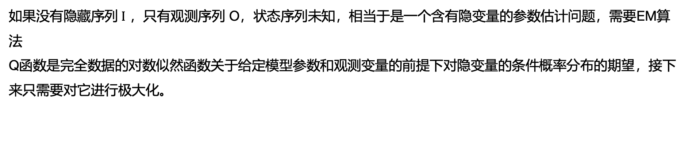
问题二—Baum-Welch算法
如果没有隐藏序列$I$ ，只有观测序列 O，状态序列未知，相当于是一个含有隐变量的参数估计问题，需要EM算法
Q函数是完全数据的对数似然函数关于给定模型参数和观测变量的前提下对隐变量的条件概率分布的期望，接下来只需要对它进行极大化。
要求解的模型参数
当前模型参数估计值0～1之间的数值
通过EM算法和拉格朗日乘子法求解HMM参数：
参数：

Slide 26
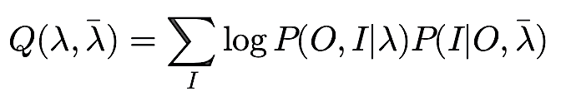
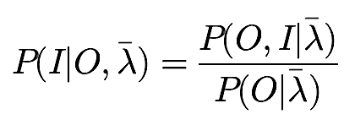
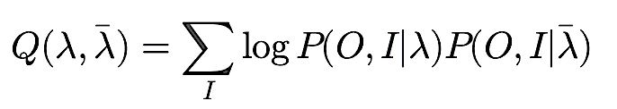
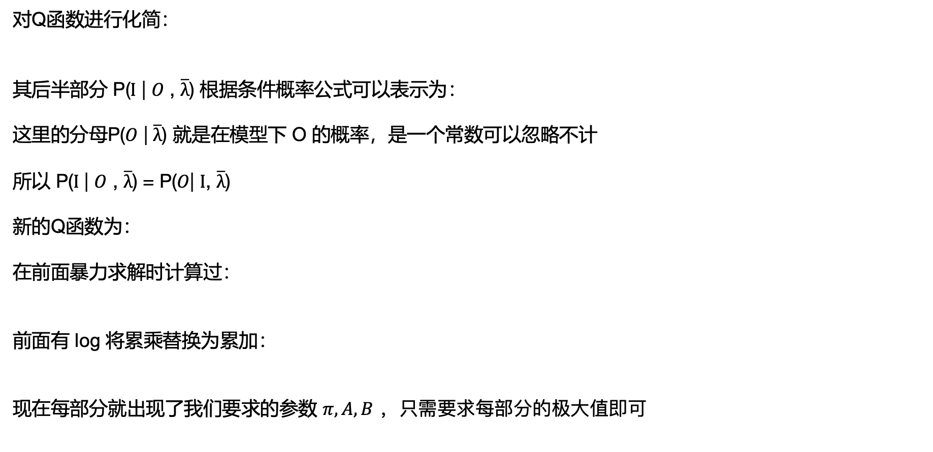
Baum-Welch算法推导
对Q函数进行化简：
其后半部分 P($I$ | $O$ , $\overline{λ}$) 根据条件概率公式可以表示为：
这里的分母P($O$ | $\overline{λ}$) 就是在模型下 O 的概率，是一个常数可以忽略不计
所以 P($I$ | $O$ , $\overline{λ}$) = P($O$| $I$, $\overline{λ}$)
新的Q函数为：
在前面暴力求解时计算过：
前面有 log 将累乘替换为累加：
现在每部分就出现了我们要求的参数 $π,A,B$ ，只需要求每部分的极大值即可

Slide 27
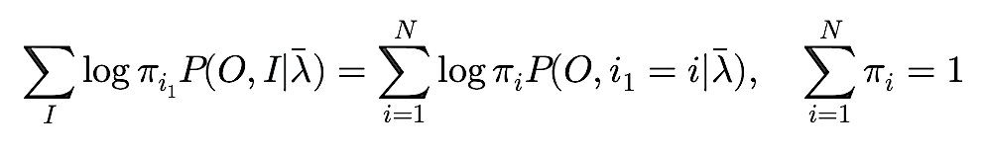
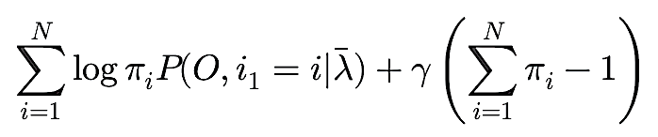
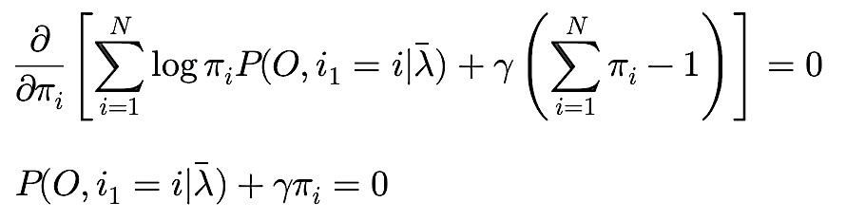
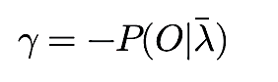
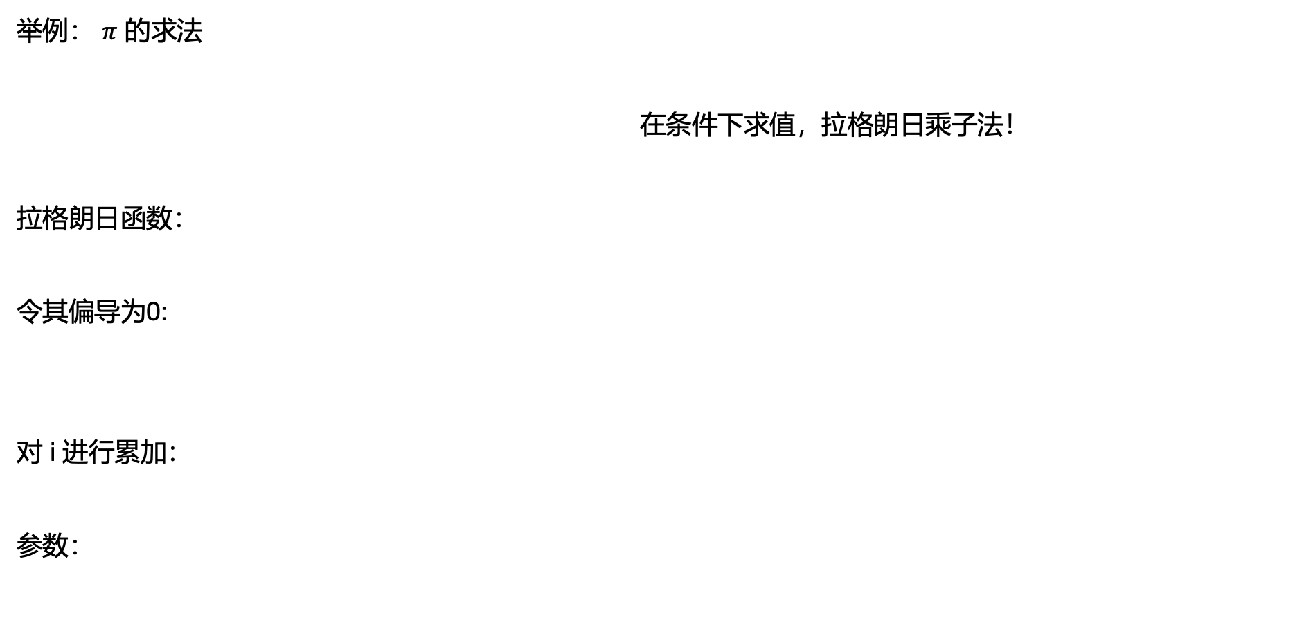
问题二—Baum-Welch算法
举例： $π$ 的求法
在条件下求值，拉格朗日乘子法！
拉格朗日函数：
令其偏导为0:
对 i 进行累加：
参数：
条件

Slide 28
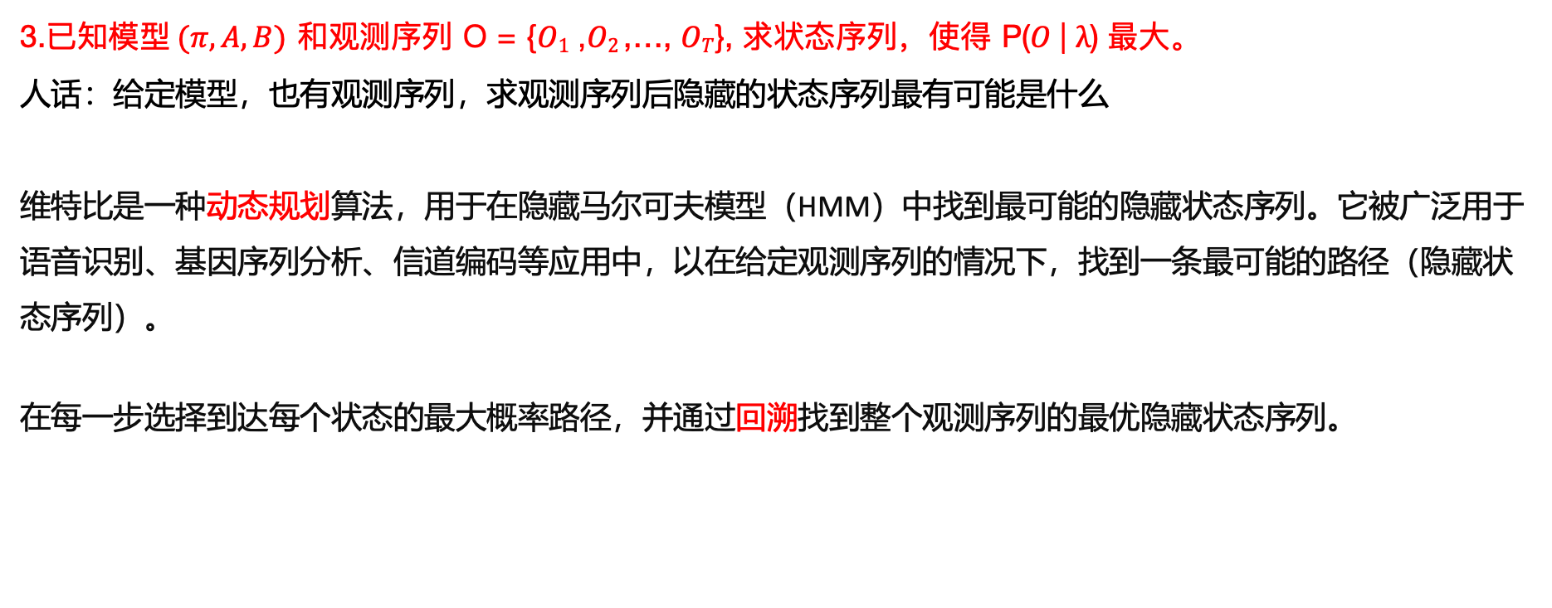
问题三—维特比算法
3.已知模型$(π,A,B)$ 和观测序列 O = {$O1$ ,$O2$,…, $OT$}, 求状态序列，使得 P($O$ | $λ$) 最大。
人话：给定模型，也有观测序列，求观测序列后隐藏的状态序列最有可能是什么
维特比是一种动态规划算法，用于在隐藏马尔可夫模型（HMM）中找到最可能的隐藏状态序列。它被广泛用于语音识别、基因序列分析、信道编码等应用中，以在给定观测序列的情况下，找到一条最可能的路径（隐藏状态序列）。
在每一步选择到达每个状态的最大概率路径，并通过回溯找到整个观测序列的最优隐藏状态序列。

Slide 29

问题总结

Slide 30
PART ONE
04
研究背景
模型介绍
Background
Research status
面临的问题
技术创新
技术创新
Purpose and Meaning
Research methods
实际应用
未来展望
new technology
Results and Conclusions
Innovation and deficiency

Slide 31

EGH—内容

Slide 32
EGH—频繁事件挖掘
相对于HMM和其经典算法，EGH有如下优势：
对比项 | 经典HMM | EGH（Episode Generating HMM）
主要目标 | 识别隐藏状态序列，进行序列预测和解码 | 识别和生成频繁事件模式，尤其适合高频行为检测和生成
频繁模式识别 | 识别能力有限，需大量计算 | 专注于高频事件识别，优化的非重叠频率计算提高了效率
噪声处理 | 缺乏专门噪声处理机制，易受噪声干扰 | 通过噪声状态增强了模型的抗噪性，适用于有噪声的复杂时序数据
计算效率 | 全局计算复杂度高，特别是在频繁模式检测时 | 通过非重叠频率的定义减少了重复计算，适合大规模数据流分析
典型应用场景 | 语音识别、基因序列、金融数据建模 | 用户行为分析、网络流量监控、物联网频繁事件检测
HMM适合传统的序列解码和状态预测，而EGH适用于需要实时检测频繁模式、抗噪要求高的应用场景。

Slide 33
EGH—算法改良
在合成数据中不同噪下声滑动窗口+最小计数和EGH算法的用时对比：
相对于滑动窗口算法，EGH提出的非重叠频率大大减少了重复子序列的遍历，并且在序列更长，噪声明显的情况下，EGH这个算法比滑动窗口算法平均快30～40倍

Slide 34




EGH—无参数挖掘
EGH设计有两个作用，一是指定我们想要的序列，给定噪声概率，生成一个含有噪声的事件序列；二是现实中的每一种事件序列，都有一个相对应的噪声值和阈值对应。
$Λ_{α}=(𝒮,𝒜,η)$, $𝒮$包含两种状态：事件状态集：$𝒮_{e}=\left\{1, …,N\right\},$ 噪声状态集：$𝒮_{n}=\left\{N+1, …,2N\right\}$, $𝒜$是序列片段
我们会给出一个误差值$∈通过调整我们可以接受的误差值大小$，
再通过统计假设检验的方式将阈值 $Γ$ 自动推导出来，利用无重叠频率的统计性质，结合中心极限定理来估算每个片段的出现频次，以便自动决定哪些片段是统计上是频繁的。
通过前面的算法计算出每个序列出现的频次，然后再将频次与阈值比较，大于阈值的就会被认定为频繁序列

Slide 35



EGH—无参数挖掘
四节点序列如A->B->C->D
5000个随机噪声数里嵌入了两个序列，通过比较不同的误差值，用非重叠算法时$α$和$β$ 序列都能很好的被探测到，并且排名都是第一位，而滑动窗口算法频繁片 $β$排在了第五位
$β$ 序列在识别出的序列中数量排名位次
三节点序列如A->C->D

Slide 36
PART ONE
05
研究背景
模型介绍
Background
Research status
面临的问题
技术创新
实际应用
Purpose and Meaning
Research methods
实际应用
未来展望
use in true live
Results and Conclusions
Innovation and deficiency

Slide 37
MOOC辍学预测
基于隐马尔可夫模型的辍学预测模型，通过样本平衡、特征离散化、特征选择和模型训练来预测MOOCs辍学，特别强调了MOOCs学习者在学习过程中的关键行为特征对辍学的影响，从而显著提高了预测准确性。
在数据集中，MOOC学习者生成了七个学习行为特征，包括解决问题、观看视频、访问课程资源、查看wiki、参与论坛讨论、浏览课程和关闭页面。这些数值特征的每日趋势与学习者的辍学密切相关。通过离散化这些学习行为特征，可以确定这些学习者的日常趋势。计算每个特征的权重后，
通过问题二的Baum-Welch算法计算模型的初始值、状态转移矩阵和发射矩阵，
通过问题一的前向算法用来预测辍学率，通过计算下一个状态的概率来确定学习者在第 T+1 天是否可能辍学。
最后比较各个模型下的准确率、精确率、召回率和F1分数。

Slide 38


MOOC辍学预测
下图就是在各个模型下进行训练后得出的准确率、精确率、召回率和F1分数。

Slide 39
PART ONE
06
研究背景
模型介绍
Background
Research status
面临的问题
技术创新
未来展望
Purpose and Meaning
Research methods
实际应用
未来展望
future
Results and Conclusions
Innovation and deficiency

Slide 40
隐马尔可夫模型发展
1906
20世纪70-80年代
21世纪初
马尔可夫链被提出
HMM成为语音识别的主流模型之一。
与机器学习的结合与改进， HMM与深度学习的结合产生了混合模型，HMM用于隐状态建模，将神经网络用于观测建模的深度HMM。
01
02
03
04
05
06
1960
20世纪80-90年代
近十年
正式定义马尔可夫模型
自然语言处理（NLP）和生物信息学中的广泛应用
深度学习模型（如LSTM、GRU和Transformer）能处理更复杂的长时间依赖关系，逐渐在语音识别、自然语言处理和行为预测等领域取代了HMM。

Slide 41
未来展望
在深度学习面前HMM已经没什么用处了吗？
是的
高解释性，理论支撑
但是相比于深度学习的“黑匣子”，HMM模型提供了清晰的状态转移概率和观测概率矩阵，使得模型的决策过程更加透明。
以最近我看的论文“MOOC辍学预测”为例，HMM的状态和转移矩阵清晰的解释学生的行为变化和辍学倾向，从而为教育者提供有针对性的干预措施。
时序模式捕捉的有效性
一些明显属于马尔可夫性的数据，利用HMM可以非常精准的做出预测，如在捕捉短期时序依赖方面，HMM利用其马尔可夫性假设能够准确建模短期行为模式，HMM在行为模式识别上的性能要优于深度网络的标准序列建模。

Slide 42
未来展望
在深度学习面前HMM已经没什么用处了吗？
是的
小数据集挖掘
深度网络通常依赖大量数据进行有效训练，而在数据不足的情况下，可能容易过拟合或性能不佳。HMM对小数据集和不平衡数据表现良好，能够在数据量有限的情况下较为稳健地建模行为序列
训练成本
深度网络中的推理需要计算机拥有强大的算力，HMM计算复杂度远低于深度网络，尤其适用于资源受限的场景。HMM能够在较少计算资源的情况下提供与深度网络相当甚至更高的准确性。

Slide 43



能干啥
异常检测
HMM的模型结构简单，参数少，在小数据集上可以很好地建模并识别异常，避免过拟合。如在天气监测、网络流量监控、工业设备状态监控中，这种特性对异常检测任务中要求实时检测和快速反应的系统尤其重要。
在用户行为预测
HMM能够有效建模用户的短期行为模式，特别是在点击流、购物路径等有时序特征的行为分析中。HMM擅长在较短的序列或短时间依赖的场景中准确预测用户的下一个行为。
在高解释性领域应用
在医疗诊断、教育数据分析和风险管理等对模型解释性要求较高的领域，HMM的透明结构和清晰的状态转移矩阵使其成为理想的选择。

Slide 44
能干啥——举例
基于HMM的MOOC辍学预测
基于混合高斯—HMM驾驶行为预测
移动公司客户流失预测
基于HMM的黄金期货价格趋势研究
基于HMM的火灾预警风险研究
基于HMM的智能家居流量异常检测

Slide 45


就业方向
个人感觉学习这个不能给我未来的工作有什么太大的帮助，但是可以作为锦上添花，对于电商中小公司来说，没有强大算力的支持，可以利用此技能分析用户行为，减少客户流失；
对于工业中小公司，可以利用此技能做一些异常检测预警，进一步完善安全机制。

Slide 46
恳请老师批评指正
汇报人：杜苏苏
严师尊道
明德至善

